Slide 2
МУНИЦИПАЛЬНЫЙ ОКРУГ ТАЗОВСКИЙ РАЙОН
Муниципальное бюджетное дошкольное образование
Детский сад «Оленёнок»
Визитная карточка
средней группы
«Фантазёры»
Тазовский, 2023

Slide 3
МУНИЦИПАЛЬНЫЙ ОКРУГ ТАЗОВСКИЙ РАЙОН
Муниципальное бюджетное дошкольное образовательное учреждение
детский сад «Оленёнок»
ул. Северная, 5, п. Тазовский, Ямало-Ненецкий автономный округ, 629350
тел./факс:8 (34940)2-00-15/2-00-10,
olenenok@tazovsky.yanao.ru
http://taz-olenenok.ru/
Административно-управленческий персонал
Зимина Елена Фёдоровна - заведующий
Турченко Елена Александровна –
Заместитель заведующего по ВМР

Slide 4
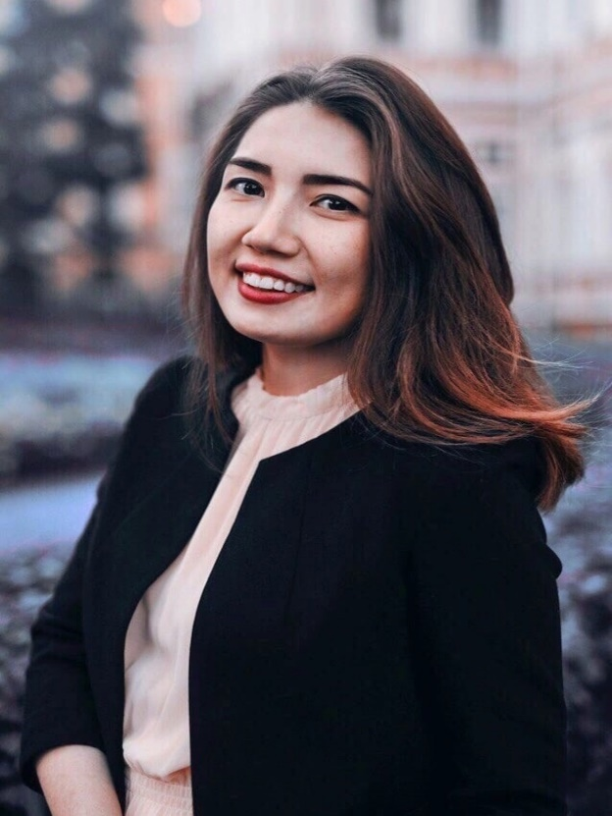
В группе работают:
Воспитатель:
Сусой Полина Нюдковна
Воспитатель:
Выздоагэ Дарья Вячеславовна

Slide 5
Средняя группа
«Фантазёры»
Логотип группы

Slide 6
Приоритетные направления работы
Сохранение и укрепление здоровья детей
физическое и психологическое здоровьесбережение детей
формирование навыков здорового образа жизни
обеспечение условий безопасности жизнедеятельности детей в ДОУ
формирование у воспитанников эмоционально-волевых качеств и общечеловеческих ценностей
взаимодействие с семьями детей на правах партнерства
гуманизация целей и принципов образовательной работы с детьми

Slide 7
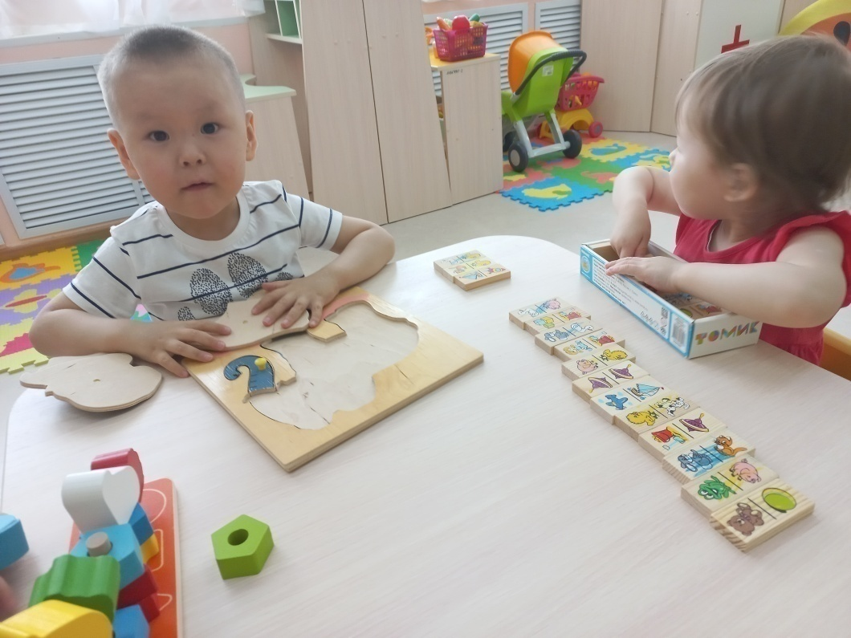
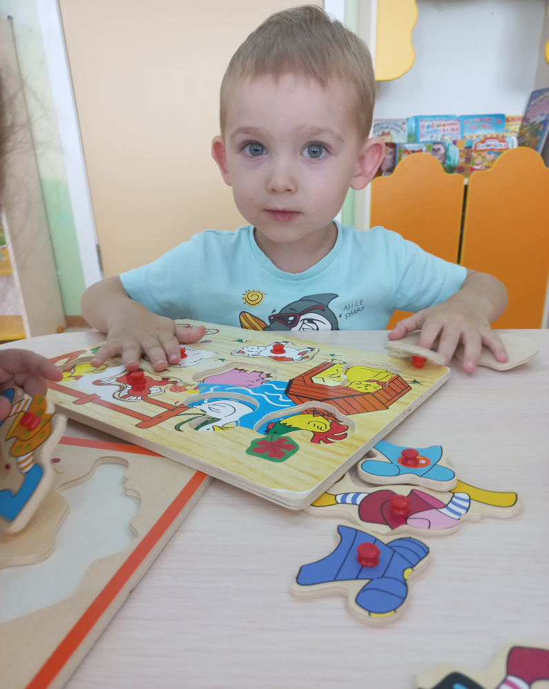
Развивающая предметно-пространственная среда (РППС)- это психологически
благоприятная обстановка группы, помещений детского сада , а так же прилегающей территории ,
наполненная разнообразными игровыми предметами.

Slide 8
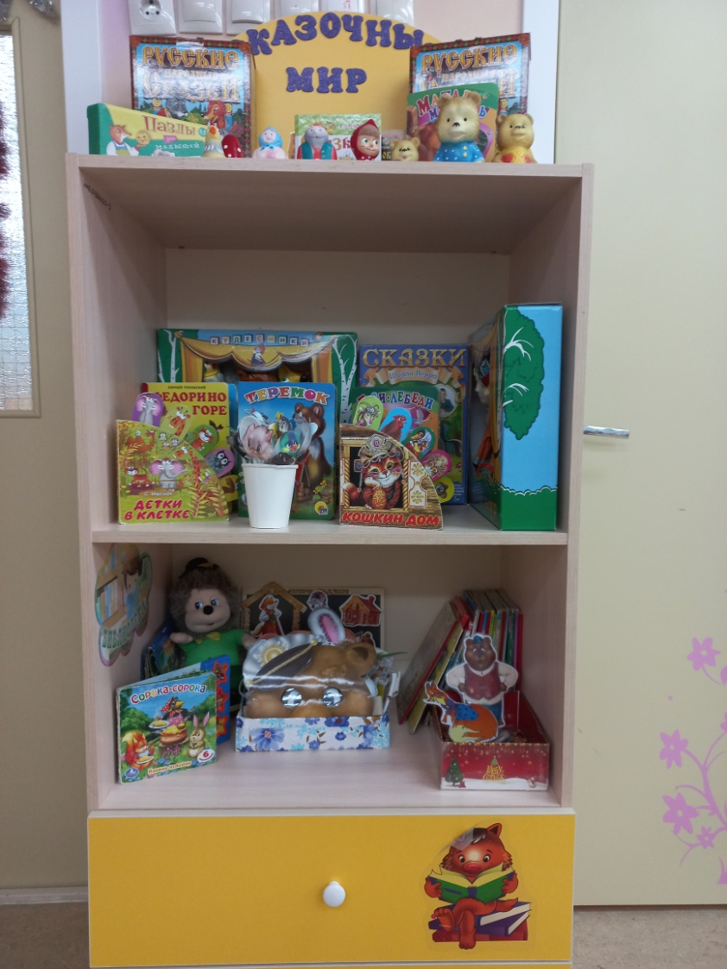
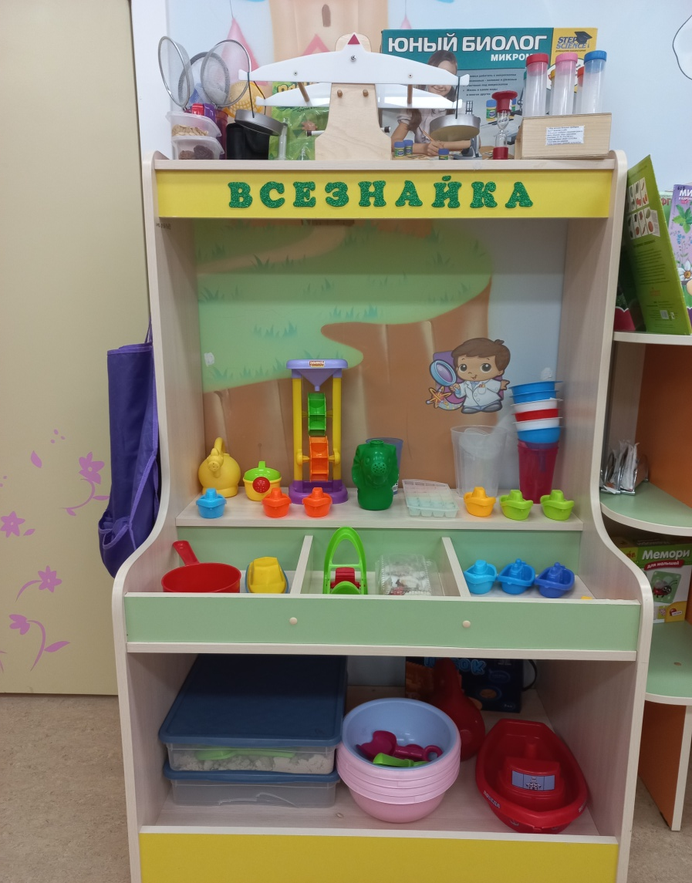
Центр
театрализованной
деятельности
Центр
экспериментирования

Slide 9
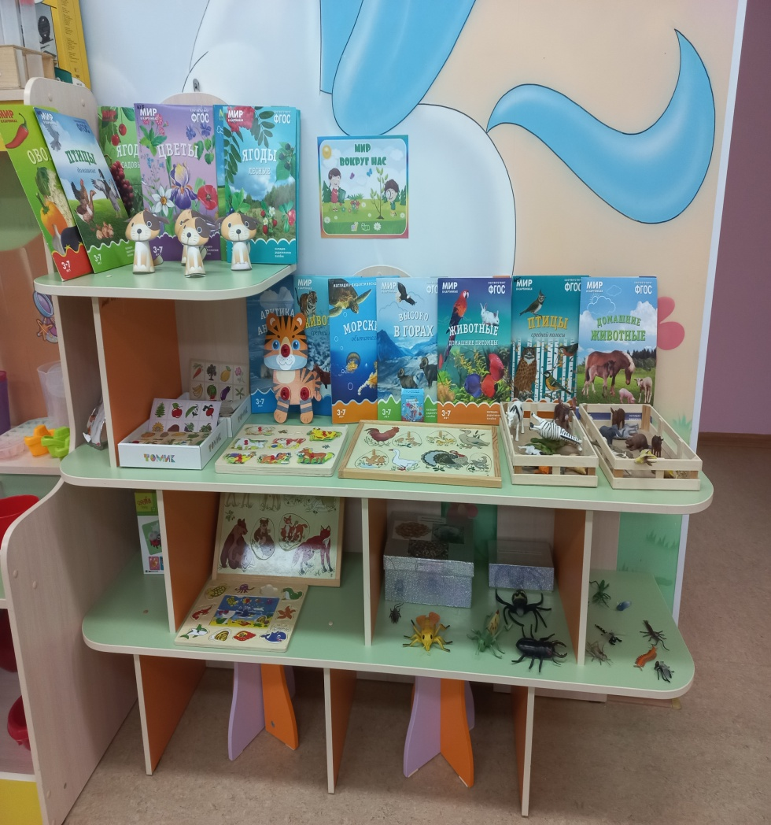
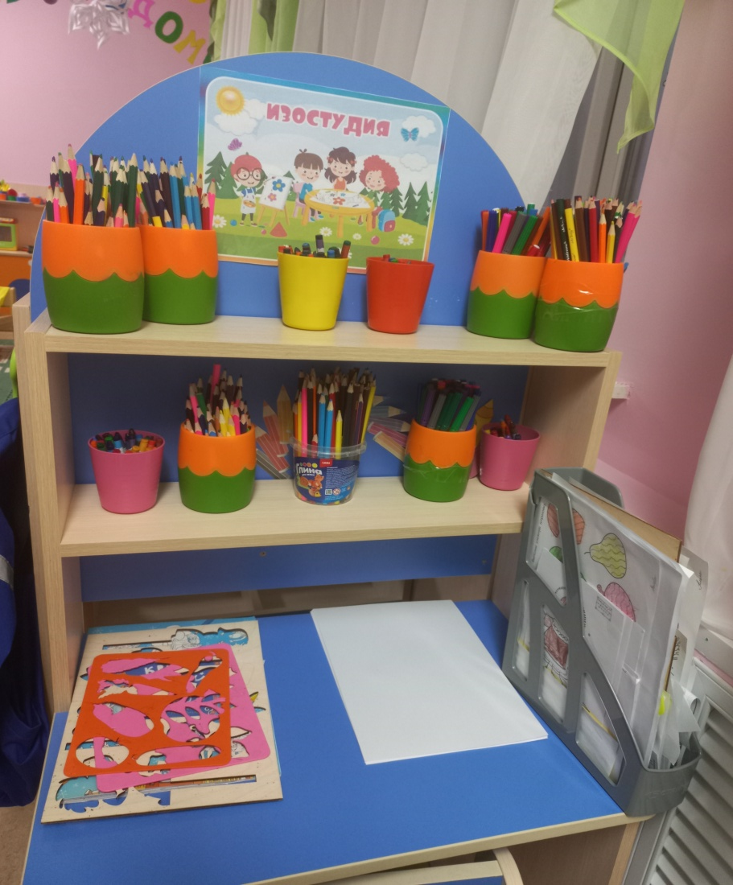
Центр
«Изостудия»
Центр
«Мир вокруг нас»

Slide 10
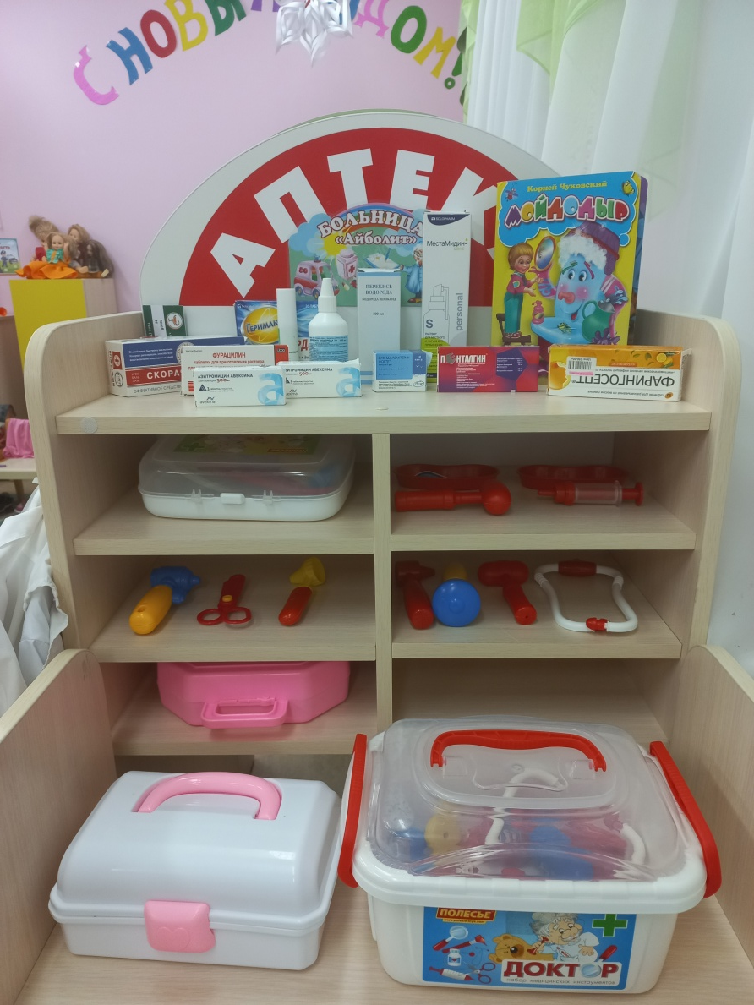
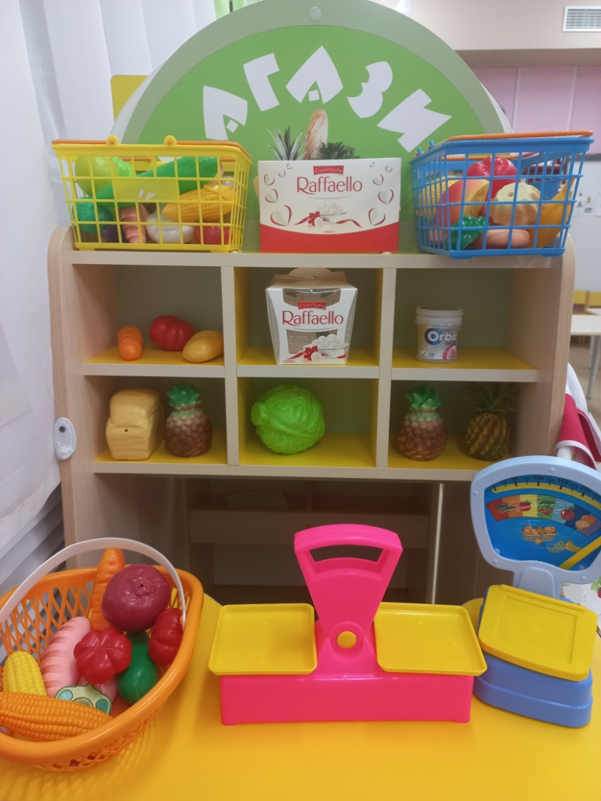
Центр
сюжетно-ролевых игр
«Аптека»
Центр
сюжетно-ролевых игр
«Магазин»

Slide 11
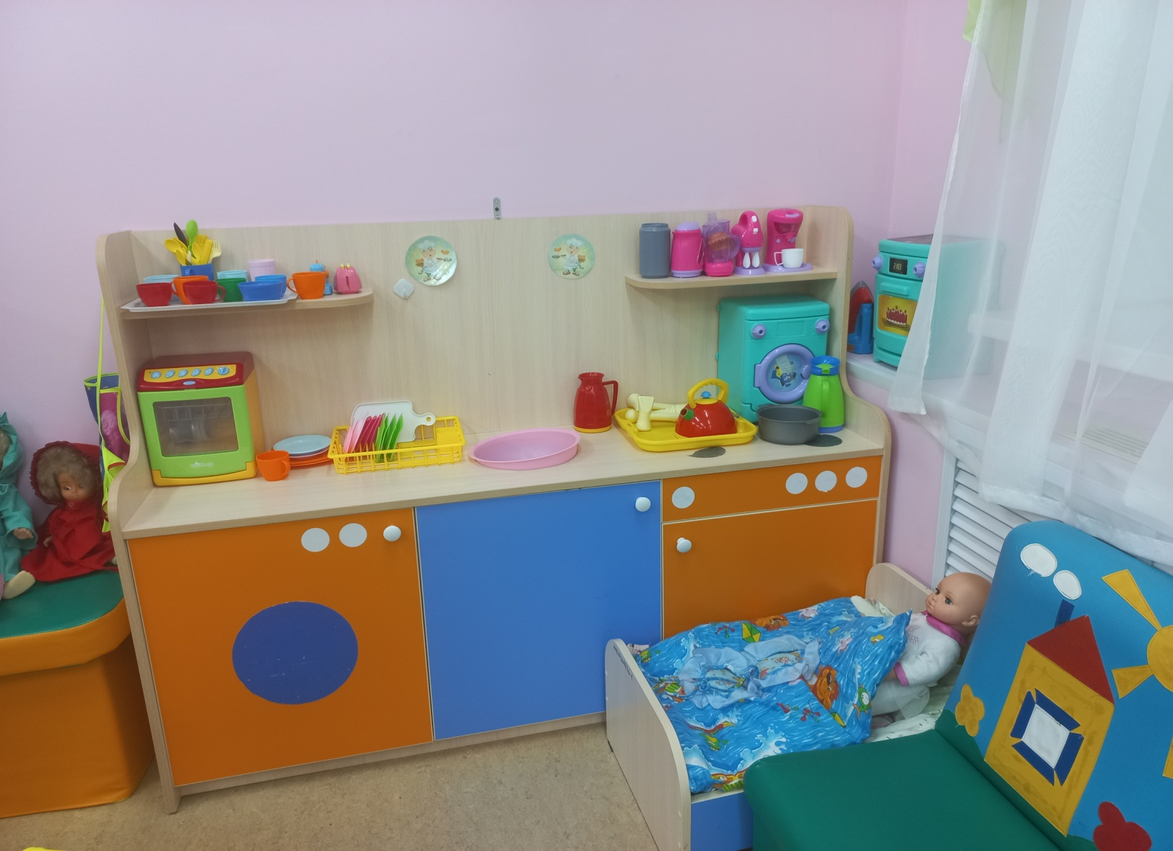
Центр
сюжетно-ролевых игр
«Кухня»

Slide 12
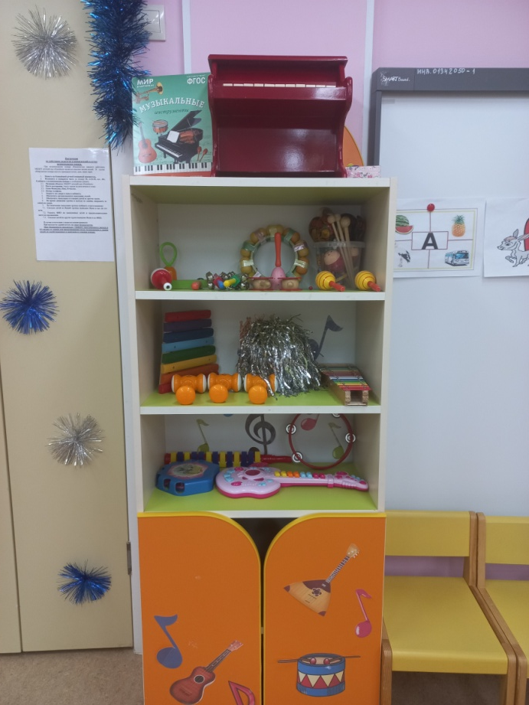
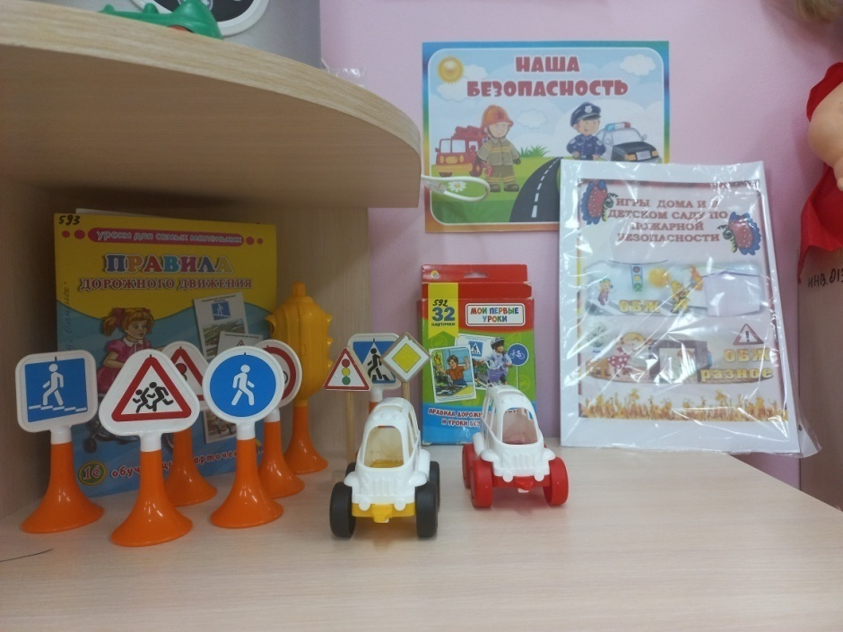
Центр
«Наша безопасность»
Центр
музыкальной
деятельности

Slide 13
В нашей средней группе «Фантазёры»
9 девочек и 11 мальчиков

Slide 14
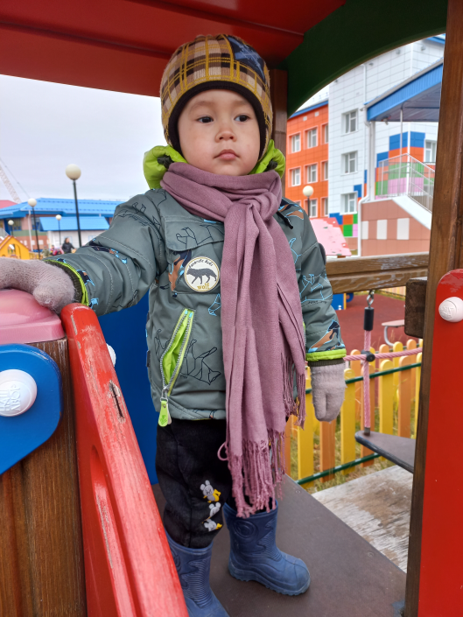
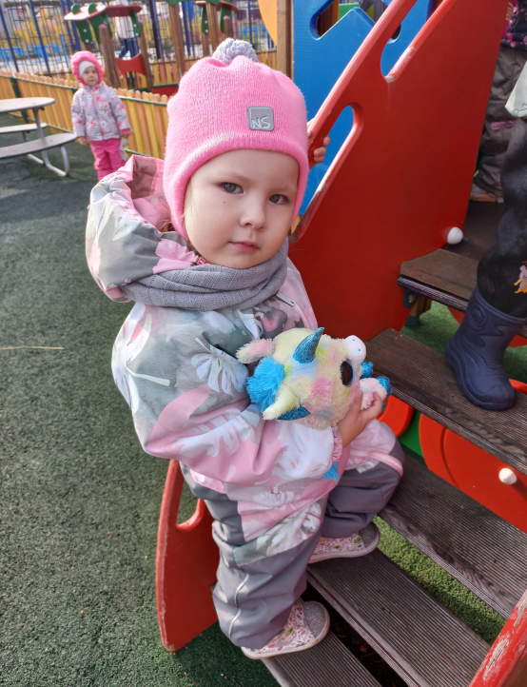
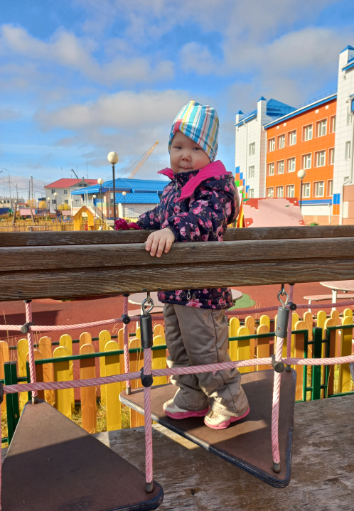
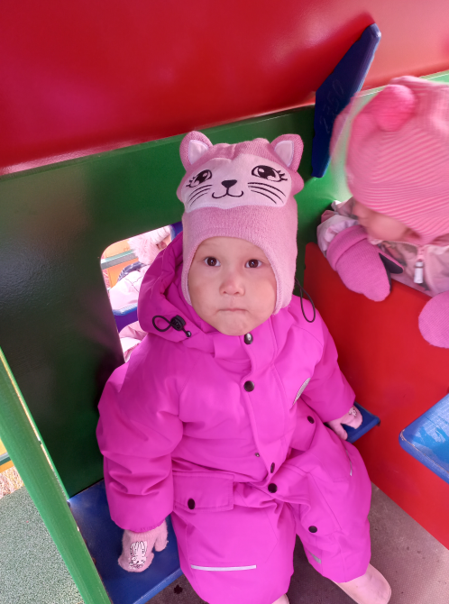
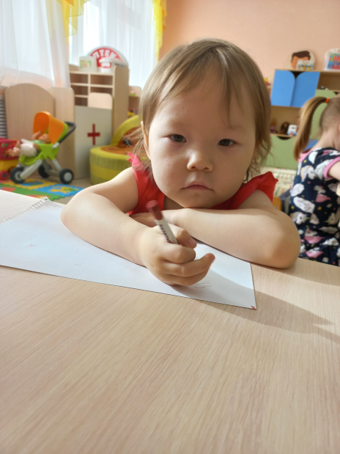
Ильдар
София
Магдалина
Стёпа
Каролина
Ялне

Slide 15
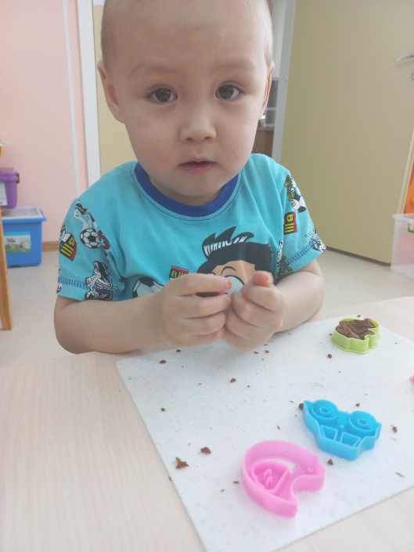
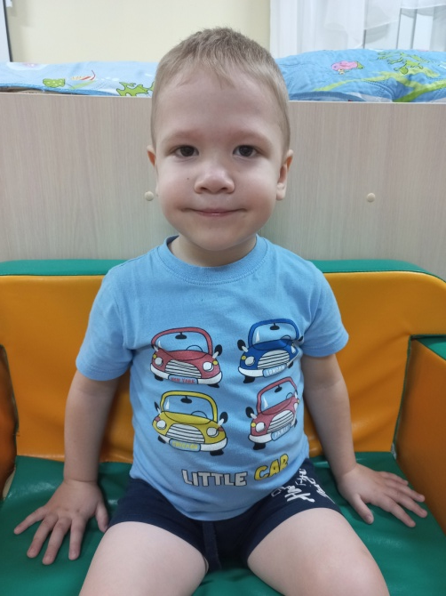
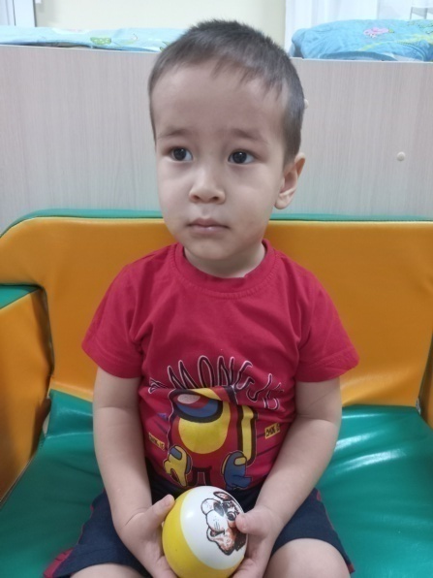
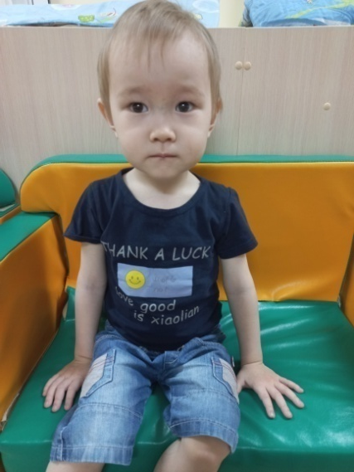
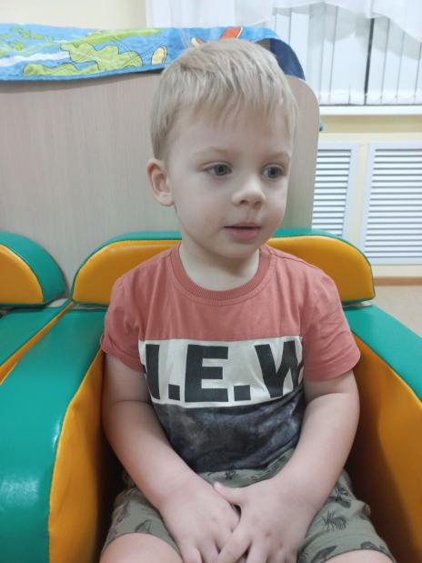
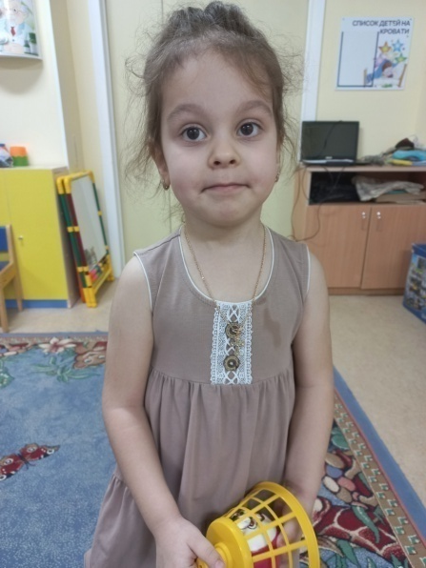
Стас
Эмиль
Астемир
Савва
Алина
Максим

Slide 16
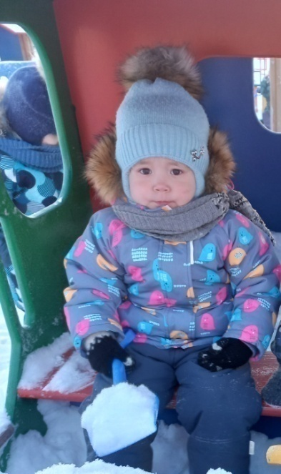
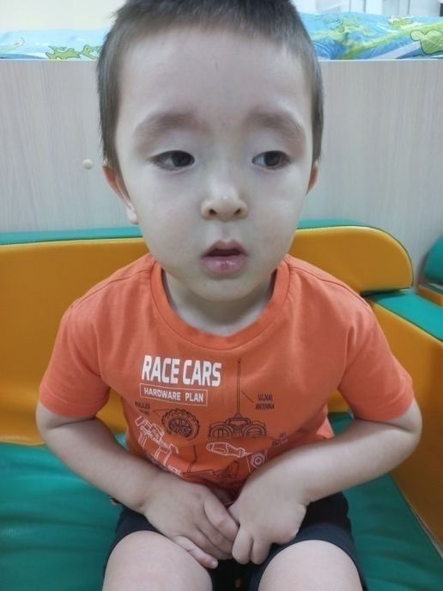
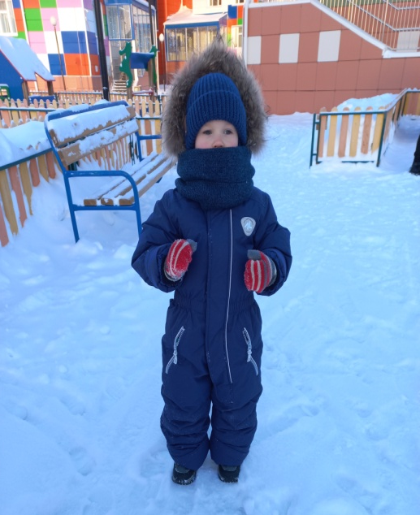
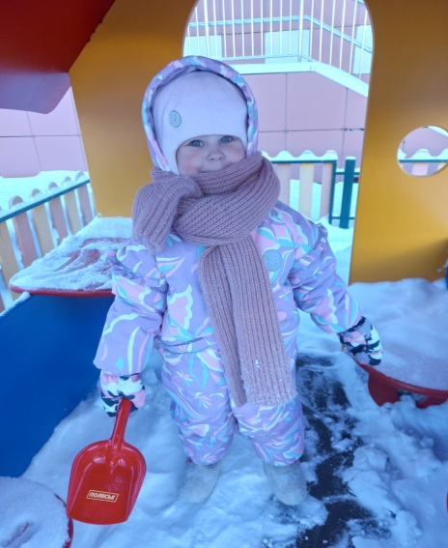
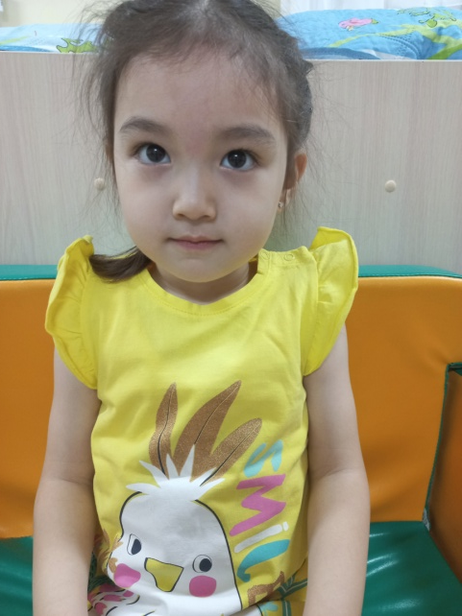
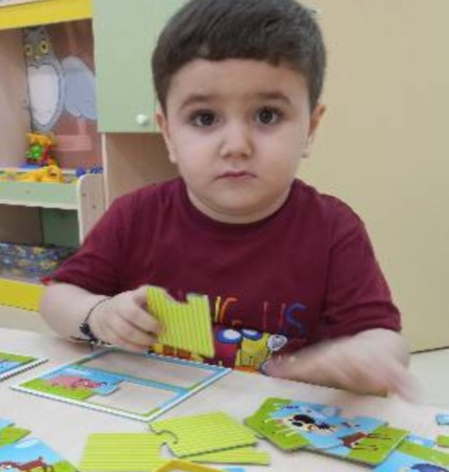
Рамзан
Доминика
Гордей
Аделя
Амин
Амина

Slide 17
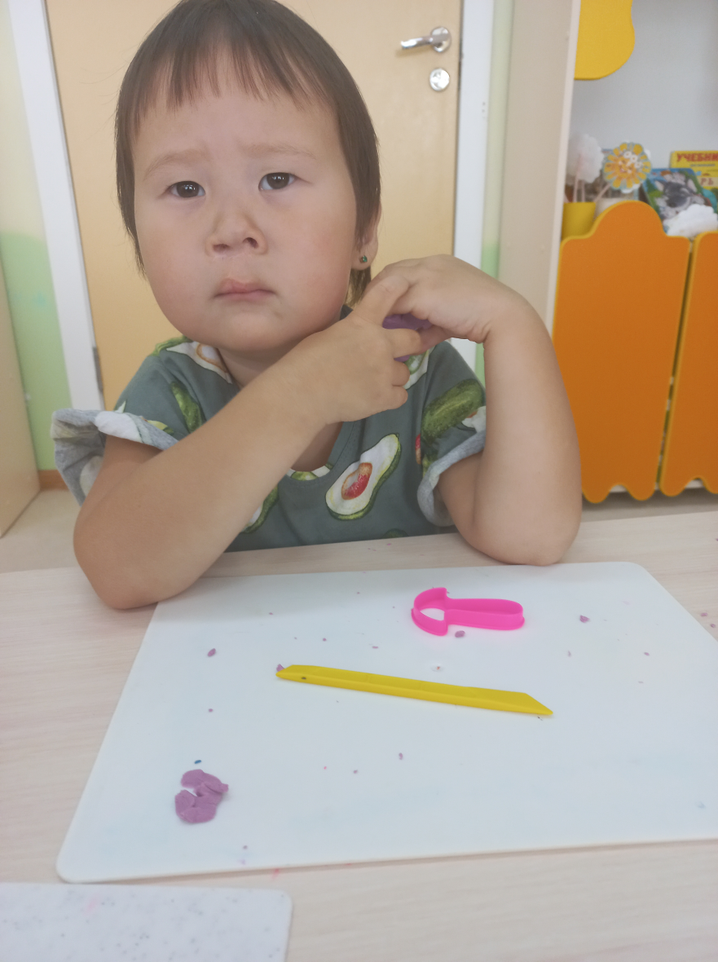
Святослав
Дарина

Slide 18
Режим дня в средней группе
Холодный период года (сентябрь-май)
Режимные моменты | Время
Утренний прием, игры, общение, самостоятельные игры | 7.30 - 8.00
Утренняя гимнастика | 8.00 – 8.10
Подготовка к завтраку, завтрак | 8.10 - 8.40
Подготовка к образовательной деятельности | 8.40 - 9.00
НОД (образовательные ситуации на игровой основе) | 9.00 - 9.40
Самостоятельная деятельность по интересам | 9.40 – 10.00
Второй завтрак | 10.00 – 10.10
Подготовка к прогулке, прогулка, возвращение с прогулки | 10.10 - 12.10
Подготовка к обеду, обед | 12.10 - 12.50
Подготовка ко сну, сон | 12.50- 15.00
Постепенный подъем, воздушные, водные процедуры | 15.00 - 15.30
Полдник | 15.30 - 15.50
Игры, досуги, общение и самостоятельная деятельность по интересам | 15.50 - 16.50
Совместная деятельность педагога с детьми | 16.50 - 18.20
Ужин | 17.40 -18.00
Подготовка к прогулке, прогулка, продолжение прогулки с родителями | 18.00-19.30

Slide 19
Теплый период года (июнь - август
Режимные моменты | Время
Утренний прием, игры, общение, самостоятельные игры | 7.30 - 8.15
Утренняя гимнастика на участке детского сада | 8.15 – 8.25
Завтрак | 8.25- 8.50
Самостоятельные игры | 8.55 - 9.20
Совместная организованная деятельность | 9.20 – 10.00
Второй завтрак | 10.00- 10.10
Подготовка к прогулке, образовательная деятельность на прогулке, прогулка, возвращение с прогулки | 10.10 - 12.10
Подготовка к обеду, обед | 12.10 - 12.50
Подготовка ко сну, сон | 12.50 - 15.00
Постепенный подъем, воздушные, водные процедуры | 15.00 - 15.40
Полдник | 15.30 - 15.50
Игры, досуги, общение и самостоятельная деятельность по интересам | 15.50 – 17.40
Ужин | 17.40-18.00
Подготовка к прогулке, прогулка, продолжение прогулки с родителями | 18.00-19.30

Slide 20
«Сетка занятий»
Средняя группа (4-5) «Фантазёры» (группа № 9) | 09⁰⁰-9²⁰ Музыка (3 этаж) 09³⁰ -09⁵⁰ Ознакомление с окружающим миром | 09⁰⁰-9²⁰ Физкультура (3 этаж) 09³⁰ -09⁵⁰ Математическое развитие | 09⁰⁰-9²⁰ Музыка (3 этаж) 09³⁰ -09⁵⁰ Развитие речи | 09⁰⁰ -09²⁰ Основы грамотности 9²⁵ -9⁴⁵ Физкультура (3 этаж) | 09⁰⁰ -09²⁰ Ознакомление с миром природы 10³⁰ -10⁴⁰ Физкультура (на прогулке)
 | 16⁰⁰-16²⁰ Рисование |  | 16⁰⁰-16²⁰ Лепка/аппликация

Slide 21
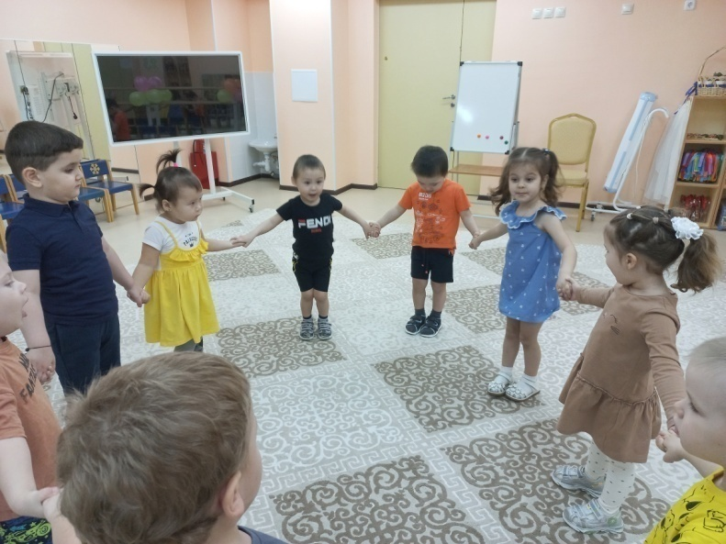
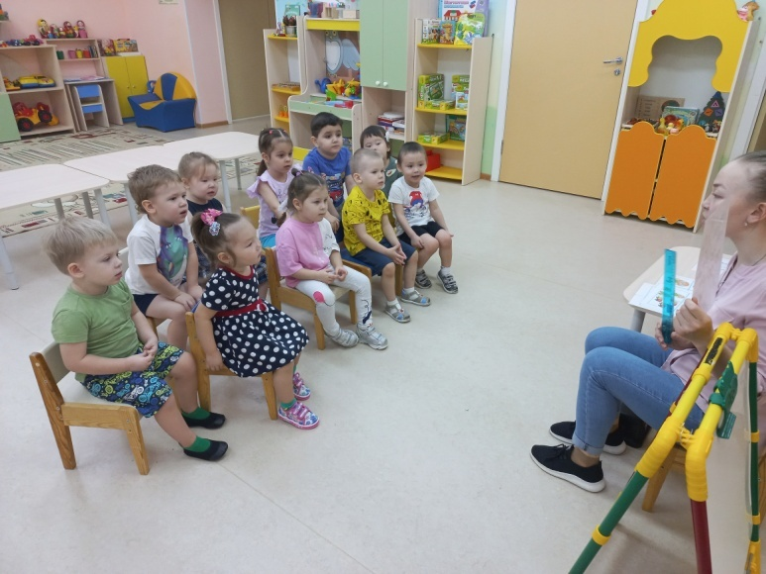
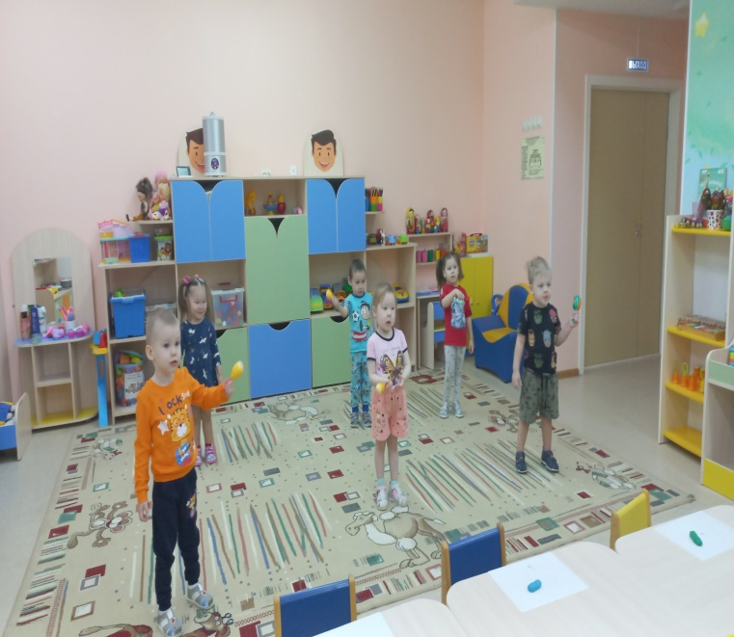
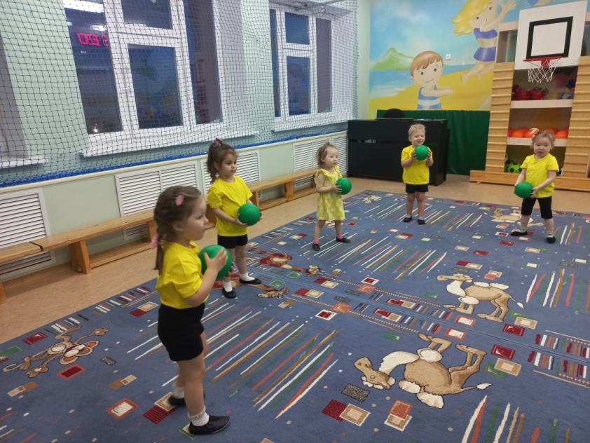
Фото с ОО

Slide 22
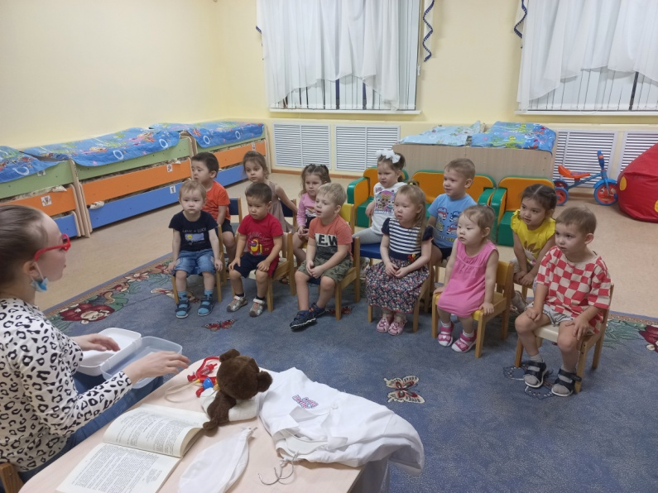
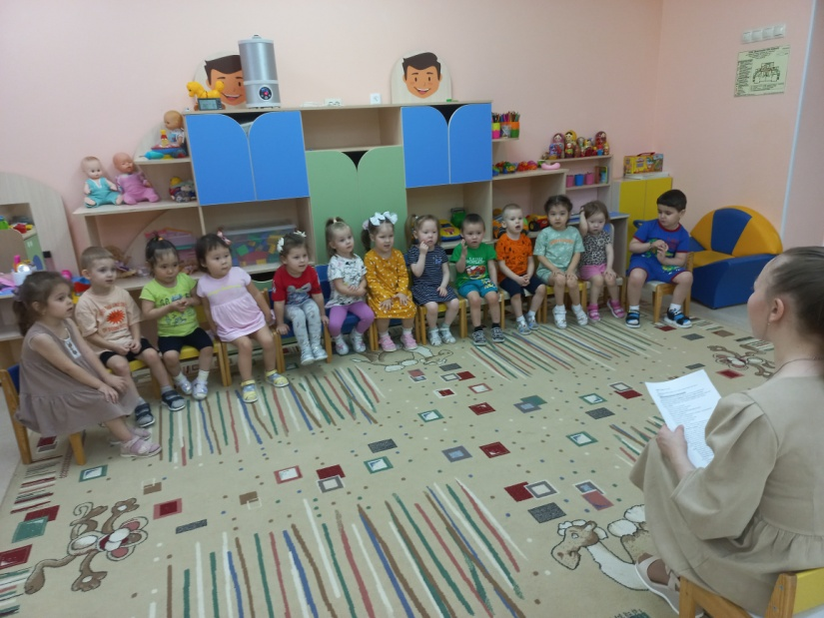
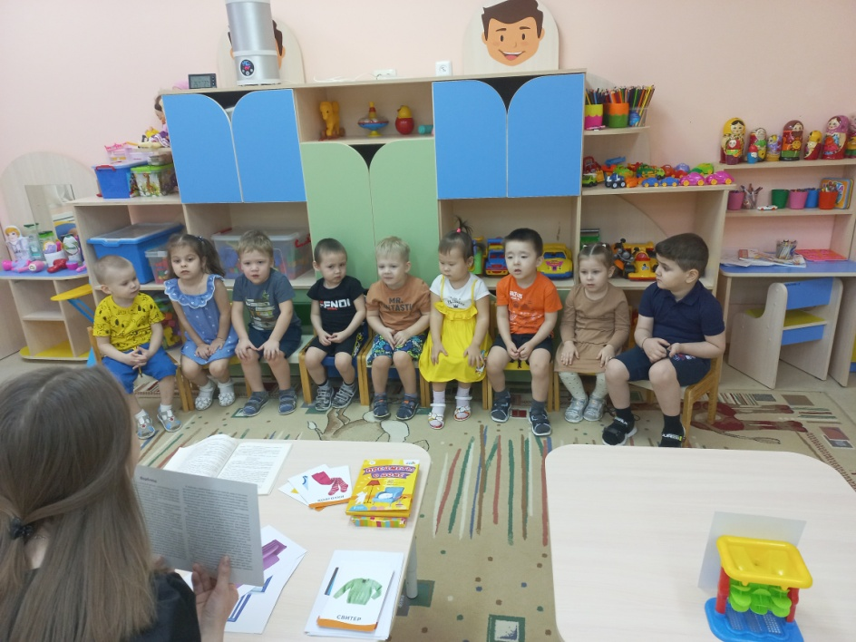
Фото с ОО

Slide 23
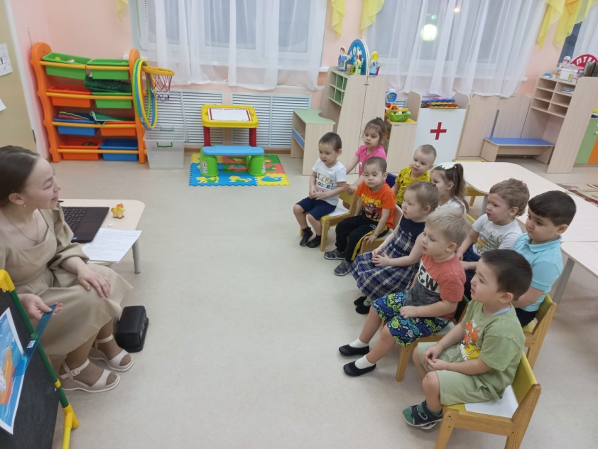
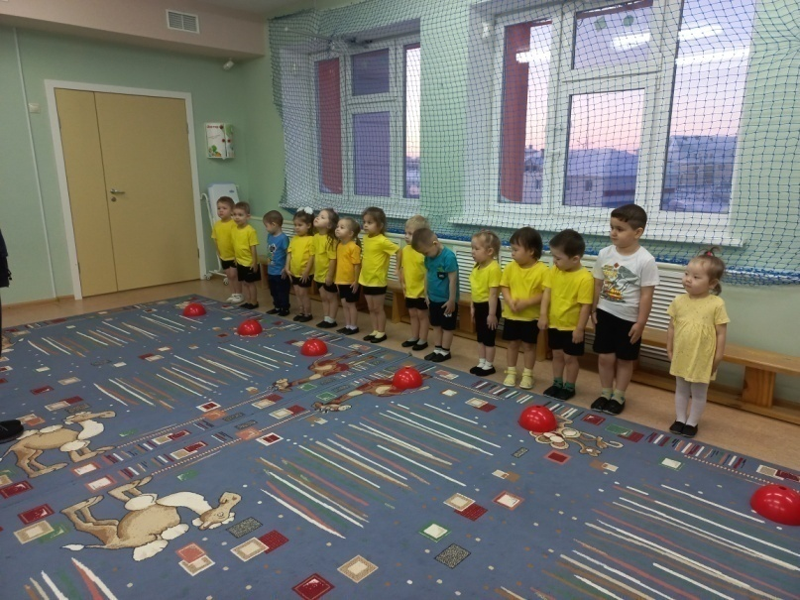
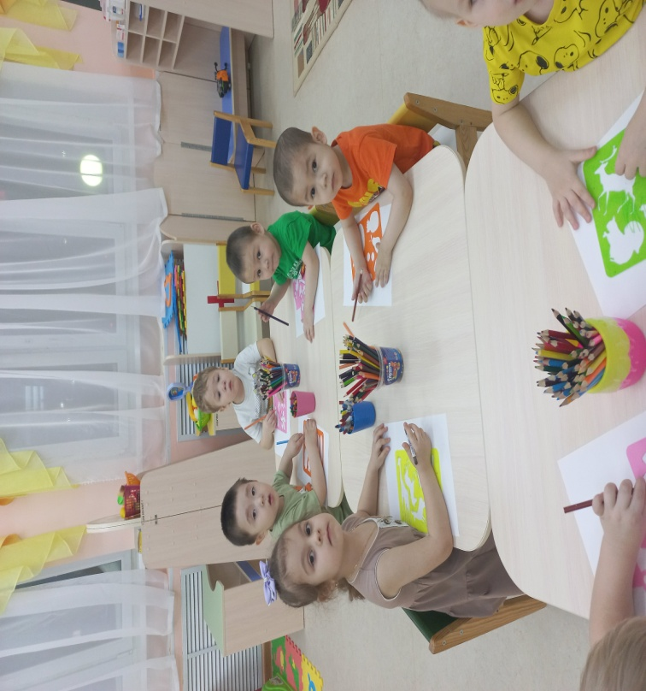
Фото с ОО

Slide 24
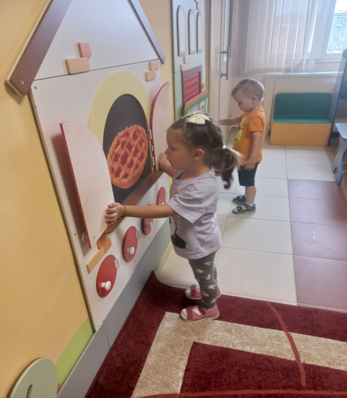
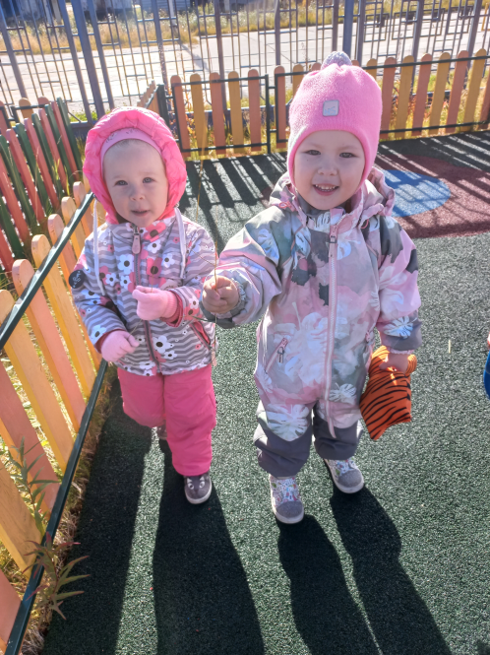
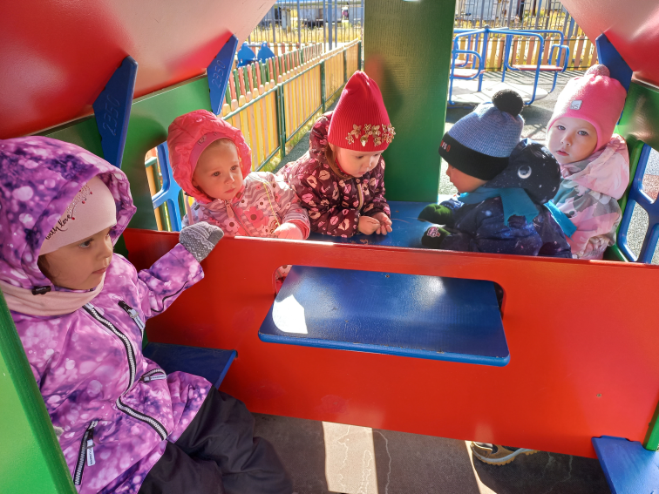
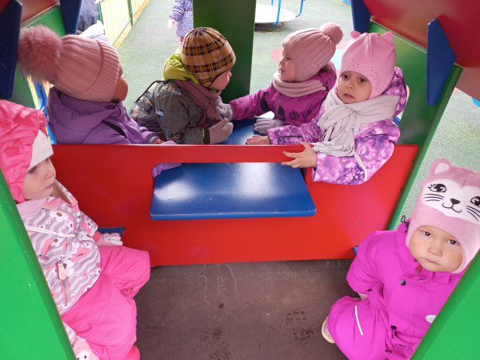
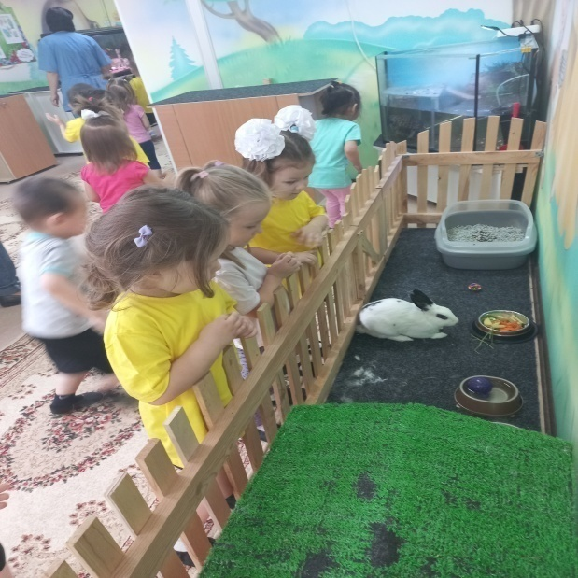
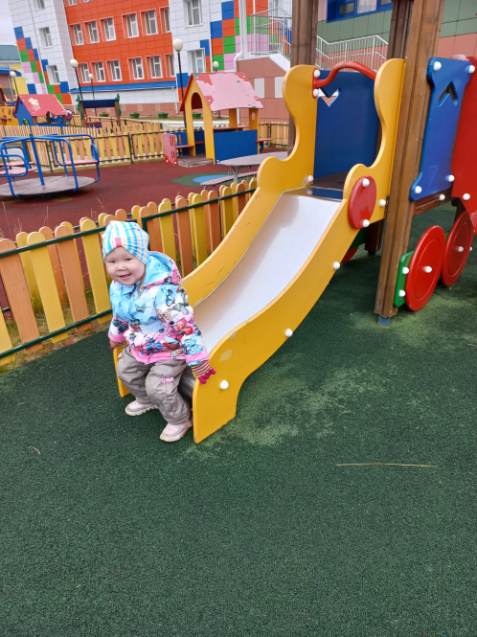
«Наши прогулки и экскурсии»

Slide 25
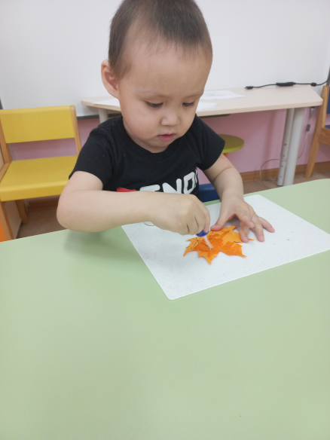
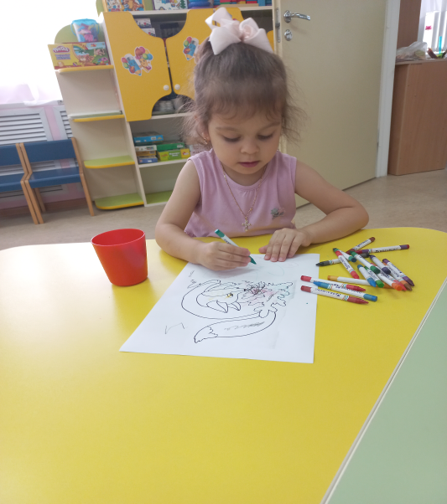
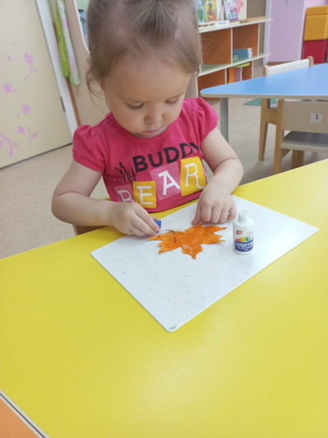
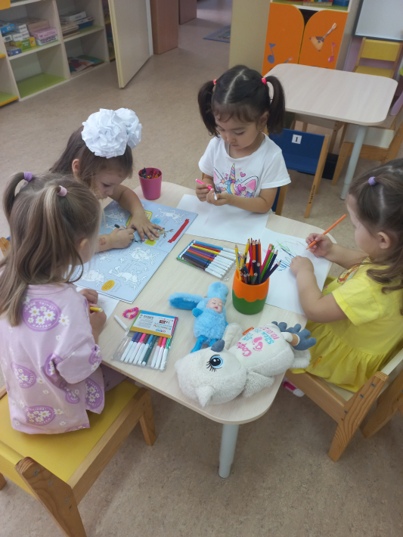
«Наше творчество»

Slide 26
«Вместе с папой и мамой»

Slide 27
«Вместе с папой и мамой»

Slide 28
До новых
встреч!

